Slide 1
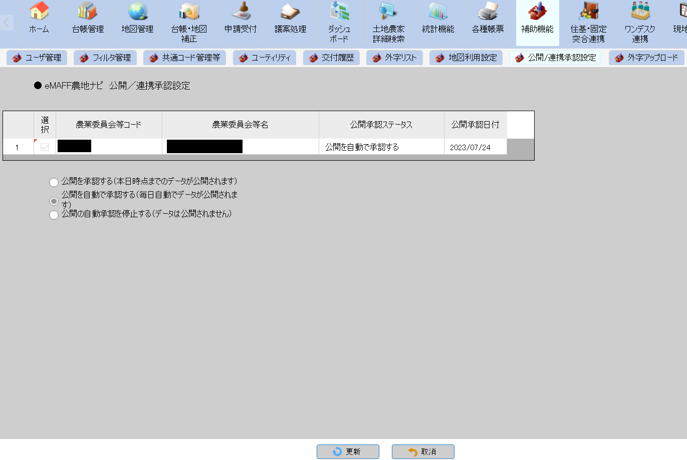
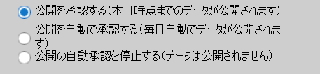
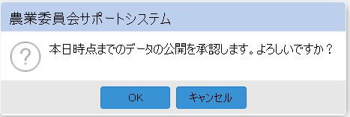
8-2．公開承認を行う（農業委員会のタイミングで公開承認する）
eMAFF農地ナビに農地情報を公開します。公開承認の方法は2パターンあります。
（１）農業委員会等のタイミングで公開承認をする。（２）毎日自動的に公開承認されるよう設定する。
※本機能は「システム管理者」のみが行える操作です。
公開承認の方法は2パターンあります。
（１）農業委員会等のタイミングで公開承認をする。
【補助機能】‐「公開/連携承認設定」を開く。
①赤枠「公開を承認する」にチェックを入れる。
②「更新」ボタンをクリック。
③下記メッセージが表示されるので、OKをクリック。
※eMAFF農地ナビに承認結果が反映されるのは翌日となる
①
③
②
Notes:
【公開前確認システム】を利用して、公開承認を実施する方法について説明します。
公開前確認システム上で公開承認の手続きを実施することで、農地ナビ上に農地情報が公開される仕組みですので、
公開承認の実施漏れ等に注意が必要です。
【公開前確認システム】の「承認（公開）設定」画面から設定を実施します。
自身の農業委員会等名が表示されていることを確認し、「一括承認（公開）をする」ボタンを押下することで農地ナビ上に公開されます。ボタンを押したタイミングで公開されます。
補足事項として、一度公開してしまうと取り消すことができないので承認作業は慎重に行って下さい。
※公開承認前に、公開前確認システム上で公開される農地情報の確認を実施しておく必要があります。

Slide 2
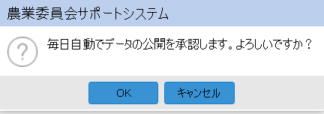
8-2．公開承認を行う（自動で公開承認されるよう設定する）
eMAFF農地ナビに農地情報を公開します。公開承認の方法は2パターンあります。
（１）農業委員会等のタイミングで公開承認をする。（２）毎日自動的に公開承認されるよう設定する。
※本機能は「システム管理者」のみが行える操作です。
（２）毎日自動的に公開承認されるよう設定する。
【補助機能】‐「公開/連携承認設定」を開く。①赤枠「公開を自動で承認する」にチェックを入れる。
②「更新」ボタンをクリック。
③下記メッセージが表示されるので、OKをクリック。
※eMAFF農地ナビに承認結果が反映されるのは翌日となる
①
③
②
Notes:
【公開前確認システム】を利用して、公開承認を実施する方法について説明します。
公開前確認システム上で公開承認の手続きを実施することで、農地ナビ上に農地情報が公開される仕組みですので、
公開承認の実施漏れ等に注意が必要です。
【公開前確認システム】の「承認（公開）設定」画面から設定を実施します。
自身の農業委員会等名が表示されていることを確認し、「一括承認（公開）をする」ボタンを押下することで農地ナビ上に公開されます。ボタンを押したタイミングで公開されます。
補足事項として、一度公開してしまうと取り消すことができないので承認作業は慎重に行って下さい。
※公開承認前に、公開前確認システム上で公開される農地情報の確認を実施しておく必要があります。

